Slide 1


··112333
NeuInfer: Knowledge Inference on N-ary Facts
Saiping Guan, Xiaolong Jin, Jiafeng Guo, Yuanzhuo Wang, and Xueqi Cheng
University of Chinese Academy of Sciences;
Institute of Computing Technology, Chinese Academy of Sciences
ACL 2020
张亚东 计算机科学与技术学院

Slide 2

目录 | CONTENT
1
多元事实与知识推理
2
算法思路与实现细节
3
实验数据与结果

Slide 3
多元事实
(John Bardeen,
award-received,
Nobel Prize in Physics)
((John Bardeen,
award-received,
Nobel Prize in Physics),
{point-in-time: 1956,
together-with: Walter Houser Brattain,
together-with: William Shockley})
二元事实
多元事实
三元组：头实体，尾实体，实体关系
在二元事实的基础上，添加了一组附加的属性。

Slide 4
知识推理
((John Bardeen,
award-received,
Nobel Prize in Physics),
{point-in-time: 1956,
together-with: Walter Houser Brattain,
together-with: William Shockley})
二元知识推理
在给定三元组中的两个元素下，推测出另一个元素。
(John Bardeen,
award-received,
Nobel Prize in Physics)
多元知识推理
在给定事实中的部分元素时，推测出未知的元素。

Slide 5
问题定义与创新点
完整事实
多元事实
部分事实
问题定义
简单知识推理
多元知识推理
灵活知识推理
主从结构
NeuInfer：推理模型
将多元事实分成主要的三元组以及辅助的属性值。
可以同时处理简单知识推理和弹性知识推理的神经网络模型。

Slide 6
方法概要
01
多元事实的正确性
计算多元事实的正确性，包括主三元组的正确性以及属性值的兼容性。
02
将推理问题转换为分类问题
可以将数据集中的实体或者关系来替换实体中的元素，并利用（1）中的算法来计算其正确性，正确性最高的就可以作为我们推理的结果，这样就把推理问题转换为分类问题。

Slide 7
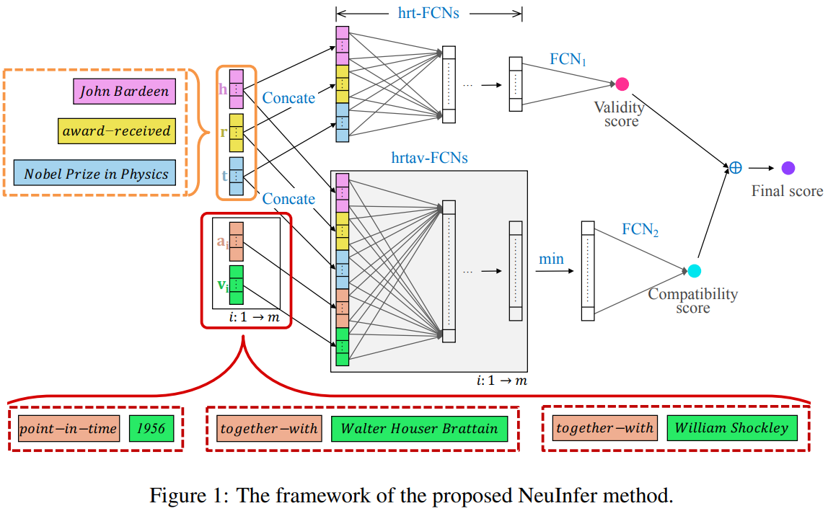
多元事实的正确性
主三元组正确性得分
使用多个全连接层来计算主三元组的正确性得分，每层的激活函数是ReLU。
辅助属性兼容性得分
使用多个全连接层来计算三元组与辅助属性之间的兼容性得分，每层的激活函数是ReLU。
总正确性得分
将主三元组的正确性得分与辅助属性的兼容性得分加权求和。

Slide 8
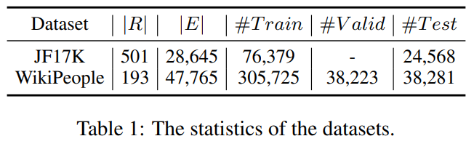
实验数据
JF17K
WikiPeople
多元关系被定义成一组定长的属性列表。为了将数据转换为我们预定义的格式，需要确定主三元组，即找到最重要的两个元素。
数据中已经确定了主三元组，只需要重新组织一下属性就可以。
(olympics.Olympic_medal_honor,
2008 Summer Olympics,
United States,
Natalie Coughlin,
Swimming)
Notes:
引导学员思考经销商管理的方面，注重框架性思维的培训

Slide 9
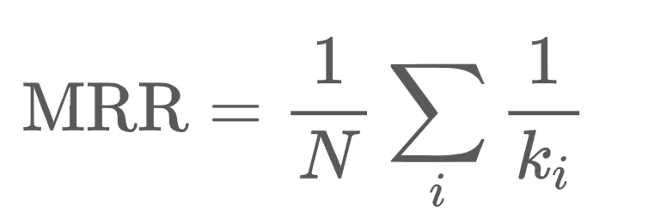
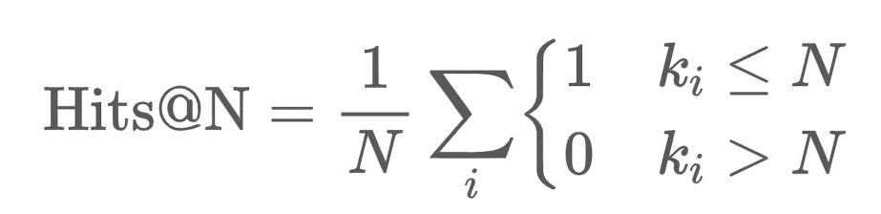
评判标准
MRR
把标准答案在被评价系统给出结果中的排序取倒数作为它的准确度，再对所有的问题取平均。
Hits@N
标准答案在被评价系统给出结果中的排序小与或等于N的比例。

Slide 10
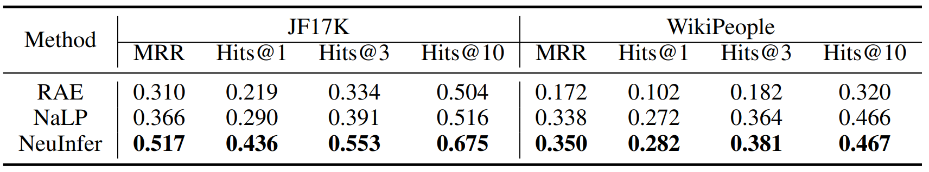
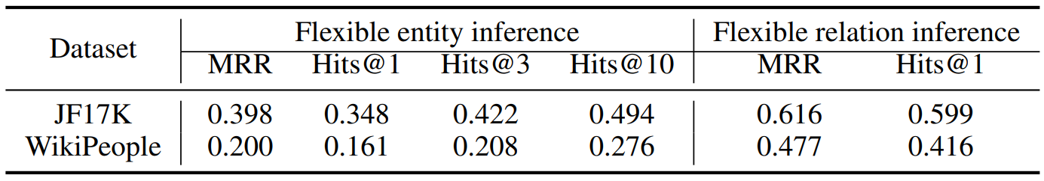
性能对比
简单知识推理
灵活事实推理

Slide 11
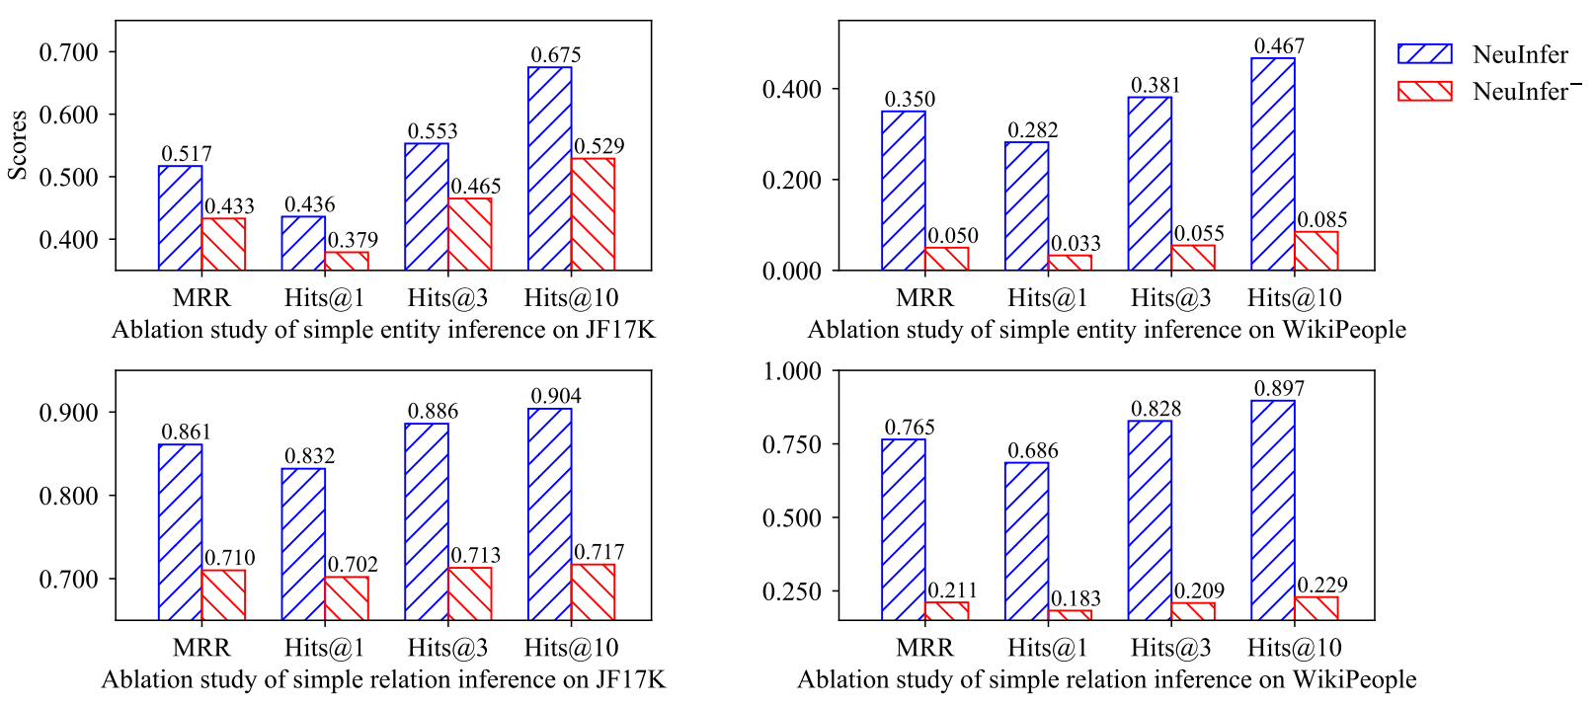
消融实验
NeuInfer 有两个关键部分，一是有效性得分，另一个是兼容性得分。如果去掉了兼容性得分，则失去了多元事实推理的能力，所以消融实验只去掉了有效性得分作为参照。

Slide 12

谢谢聆听
Thank You
张亚东 计算机科学与技术学院

